Slide 1
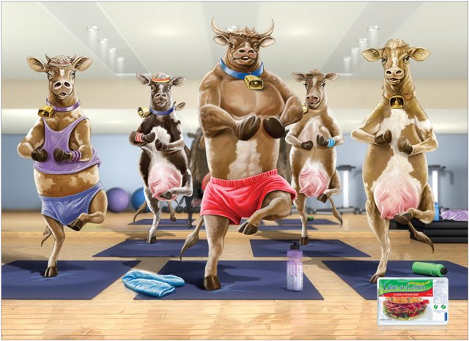
Классный час на тему: «Мы – за здоровый образ жизни»!

Slide 2
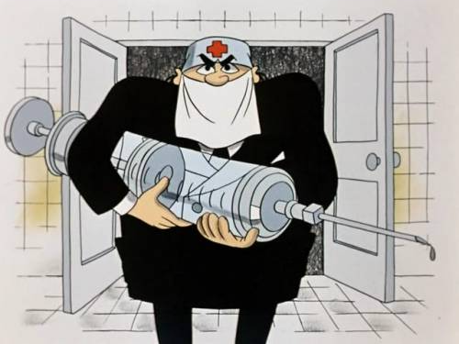
Когда нет здоровья, молчит мудрость, не
может расцвести искусство, не играют силы,
бесполезно богатство и бессилен разум
Древнегреческий историк, «отец истории» Геродот

Slide 3
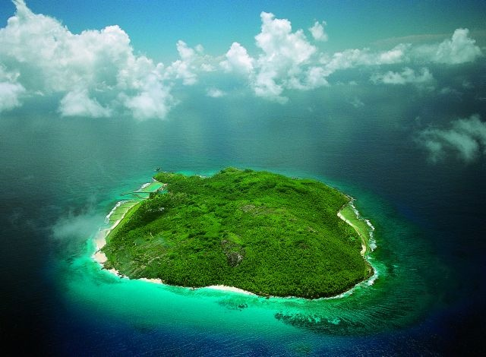
Представьте, что мы с вами на острове, где сбываются мечты. Каждый из вас может выбрать из списка только одну мечту:
Любовь,
Дружба,
Здоровье,
Богатство,
Слава,
Семья,
Счастье.

Slide 4
Почему и зачем при встрече мы говорим друг другу «здравствуйте»?

Slide 5
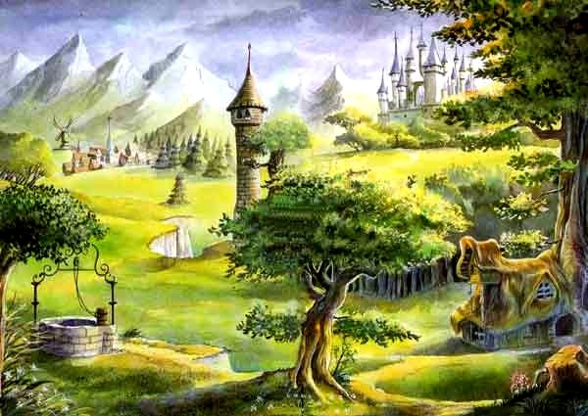
Сказка
В одной сказочной стране на берегу прекрасного моря стоял дворец. В нем жил правитель, у которого было три сына. Отец любил своих сыновей, и они отвечали ему взаимностью. Дети росли добрыми, послушными и трудолюбивыми. Одно огорчало правителя - сыновья часто и подолгу болели. Правитель пригласил во дворец самых мудрых людей страны и спросил: «Почему люди болеют? Что надо сделать, чтобы люди жили долго и счастливо?» Мудрецы долго совещались…

Slide 6
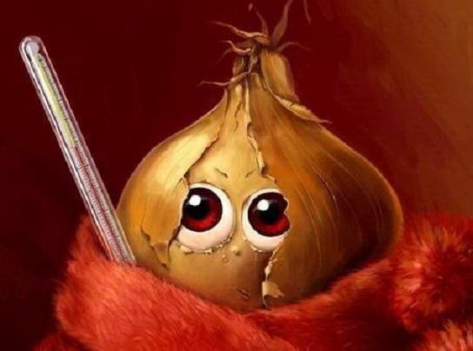
Как вы думаете, почему люди болеют?

Slide 7
Что нужно сделать для того, чтобы быть здоровым?

Slide 8
Самый старый из них сказал: «Здоровье человека зависит от его образа жизни, поведения и умения помочь себе и другим в трудных ситуациях». Выслушал правитель мудреца и приказал построить дом здоровья для всех детей своей страны.

Slide 9
Как вы думаете, что было в этой школе здоровья, какие факторы здоровья в ней соблюдались?

Slide 10
движение,
закаливание,
питание,
режим,
занятия спортом

Slide 11
Тест
вам предлагается перечень утверждений, каждое из которых требует ответа «да» или «нет».

Slide 12
ТЕСТ
1. У меня часто плохой аппетит.
2. После нескольких часов работы у меня начинает болеть голова.
3. Часто выгляжу усталым и подавленным, иногда раздраженным и угрюмым.
4. Периодически у меня бывают серьезные заболевания, когда я вынужден несколько дней оставаться в постели.
5. Я почти не занимаюсь спортом.
6. В последнее время я несколько прибавил в весе.
7. У меня часто кружится голова.
8. В настоящее время я курю.
9. В детстве я перенес несколько серьезных заболеваний.
10. У меня плохой сон и неприятные ощущения утром после пробуждения.

Slide 13
За каждый ответ «да» поставьте себе по 1 баллу и подсчитайте сумму.
Результаты.
1-2 балла. Несмотря на некоторые признаки ухудшения здоровья, вы в хорошей форме. Ни в коем случае не оставляйте усилий по сохранению своего самочувствия.
3-6 баллов. Ваше отношение к своему здоровью трудно назвать нормальным, уже чувствуется, что вы его расстроили довольно основательно.
7-10 баллов. Как вы умудрились довести себя до такой степени? Удивительно, что вы еще в состоянии ходить и работать. Вам немедленно нужно свои привычки, иначе…

Slide 14
КРОССВОРД
 |  |  | 1
 |  |  | 2
 | 3
 |  |  | 4
 | 5
 |  |  | 6
7
 | 8
З А Р Я Д К А
Д У Ш
С П О Р Т
Р Ю К З А К
П Р О Р У Б Ь
В Е Л О С И П Е Д
К О Н Ь К И
Т Р Е Н И Р О В К А

Slide 15
ЗДОРОВОЕ ПИТАНИЕ Одной из составляющей здорового образа жизни является здоровое питание. Попробуем составить меню на один день.
Разделите продукты питания на две группы: полезные и вредные.
Полезные продукты Вредные продукты
Рыба, кефир, чипсы, геркулес, пепси, фанта, подсолнечное масло, жирное мясо, морковь, торты, лук, капуста, «Сникерс», яблоки, груши, шоколад, «Кириешки».

Slide 16
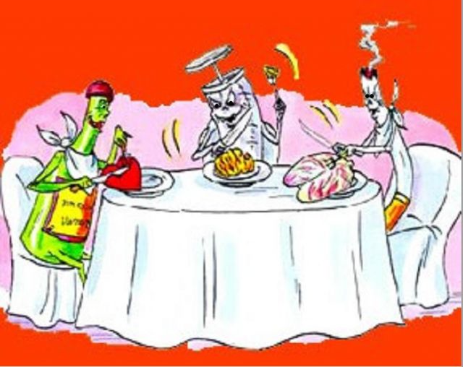
ВРЕДНЫЕ ПРИВЫЧКИ
А сейчас вопрос ко всем: какие вредные привычки негативно сказываются на нашем здоровье? (курение, алкоголизм, наркомания)

Slide 17
лучший рецепт здоровья и счастья
«Возьмите чашу терпения, влейте в нее полное сердце любви, добавьте две горсти щедрости, посыпьте добротой, плесните немного юмора и добавьте как можно больше веры. Все это хорошо перемешай­те. Намажьте на кусок отпущенной вам жизни и предлагайте каждому, кого встре­тите на своем пути»

Slide 18
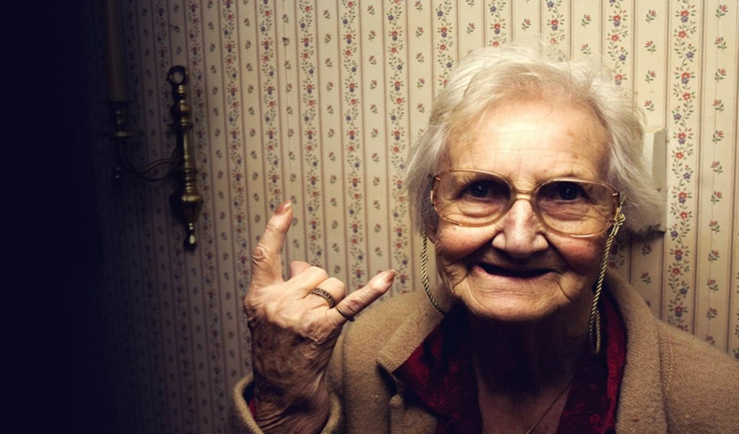
"Я верю, – говорил еще в прошлом столетии великий биолог, иммунолог Илья Мечников – что для каждого человека 120 лет – это должен быть не возраст. Купить здоровье нельзя, его можно только зарабатывать собственными постоянными усилиями. Лишь настойчивая работа над собой позволит каждому сделать себя энергичным долгожителем".

Slide 19
Подготовила: Кл. руководитель: Карпачёва А.В.

